Slide 1
Tracks and Bingo
Выполнили: Арсений Пономарев и Яна Кауфман

Slide 2
Проблема
Недостаток организованности у людей.
Прокрастинация охватывает всё людей, не давая им развиваться

Slide 3
Введение
Цель: Мы поставили цель создать такое приложение, которое позволит людям в игровой форме заняться полезными привычками.

Slide 4
Введение
Задачи:
Разработка архитектуры программы
Разработка логики приложения
Разработка UI
Тестирование

Slide 5
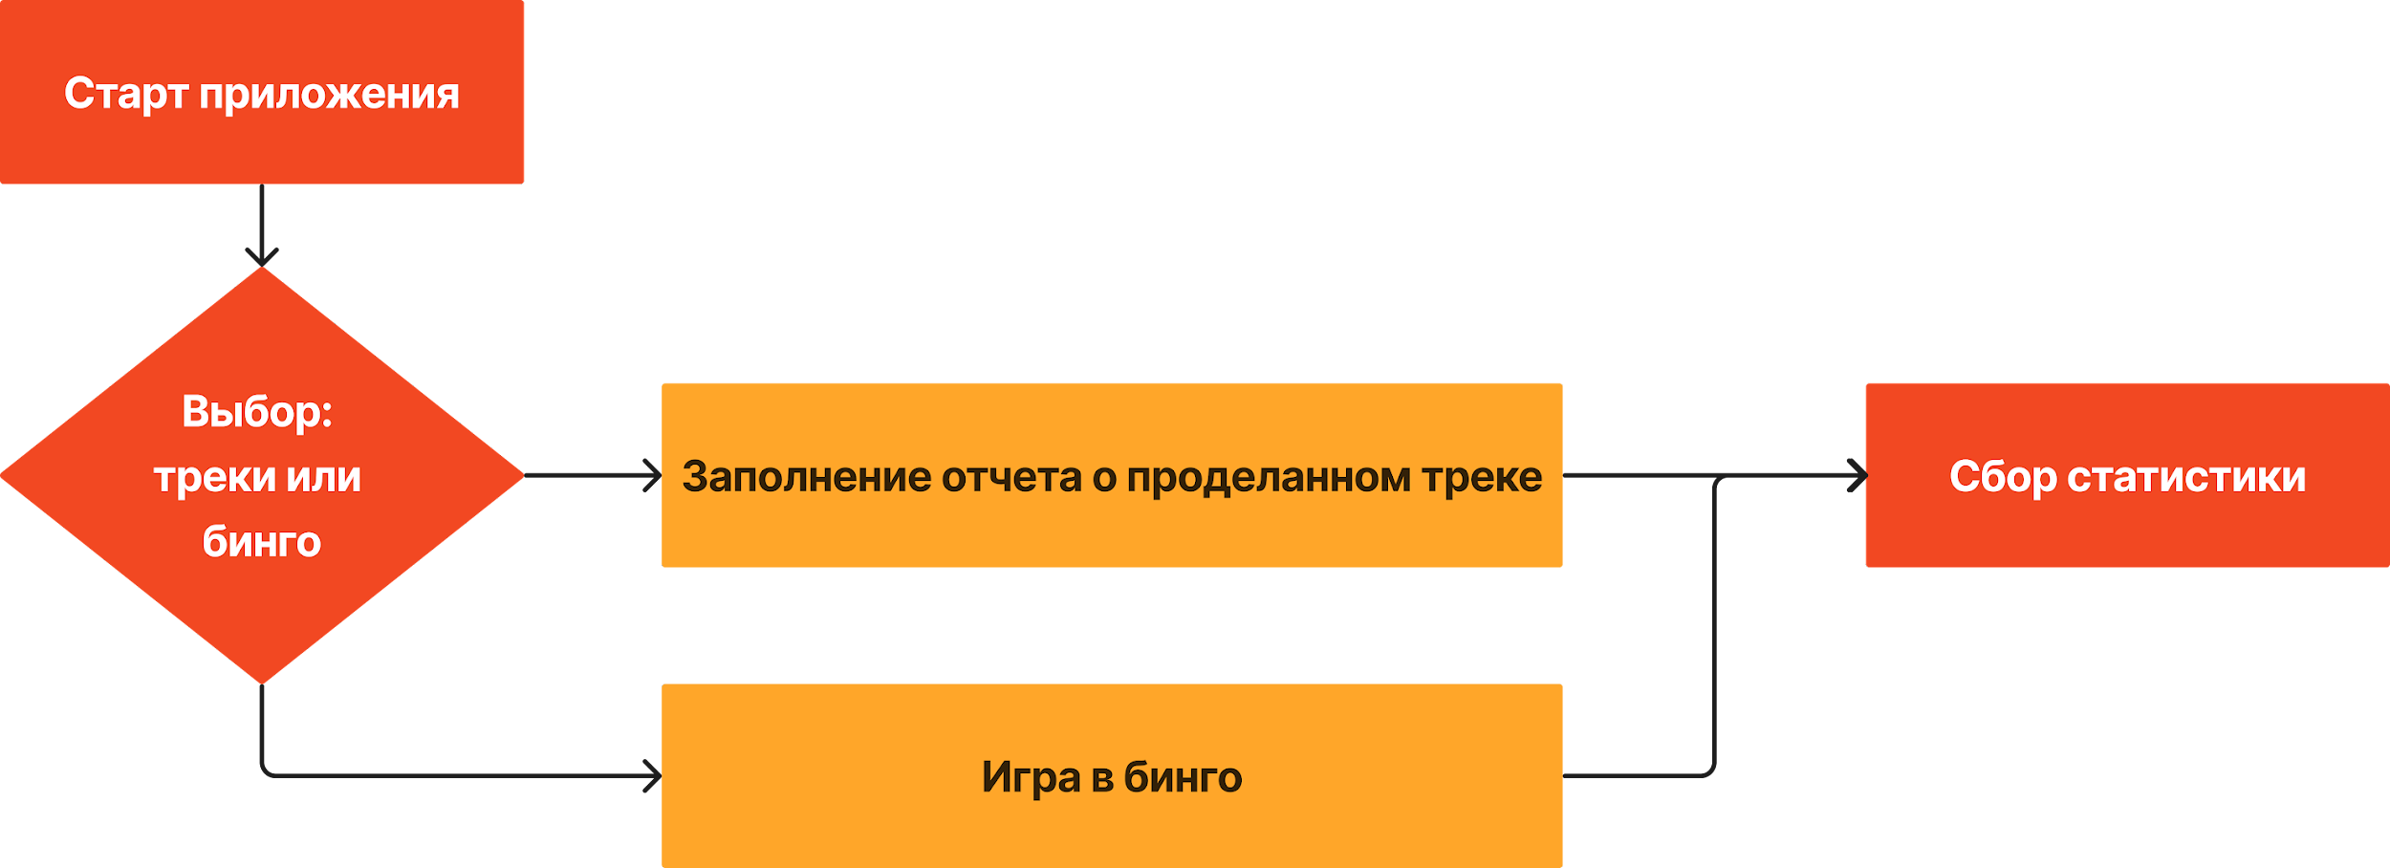
Принцип работы

Slide 6
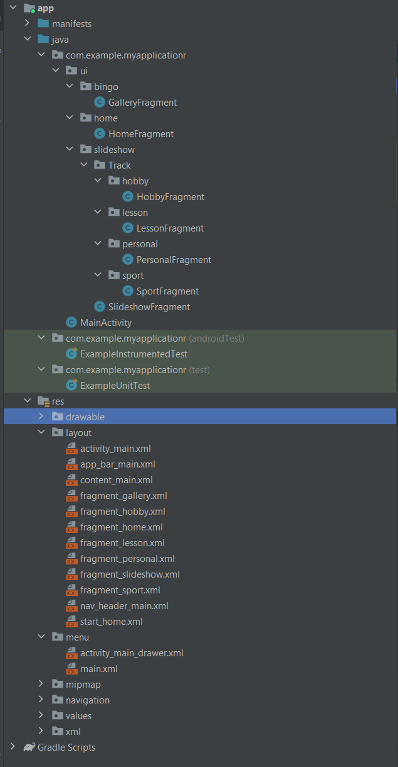
Структура приложения

Slide 7
Требования
Занимаемая память: 47мб
Разрешения: нет
Диагональ экрана: любая

Slide 8
Перспективы
Перспективы развития:
1. Доработать игру "Bingo!".
2. Добавить возможность самим составлять нужные трекеры.
3. Добавить возможность регистрации для сохранения прогресса на сервере.
4. Добавление статистики, выводимой после окончания 30-дневного челленджа.

Slide 9
Спасибо за внимание!

